Slide 1
ALIRAN PROSES
MODUL
LEJAR AM

Slide 2
MODUL LEJAR AM
JURNAL NORMAL
BN PENYEDIA
(Rekod Baru)
BN PENYEMAK
BN PELULUS
Laporan
BN PENYEDIA
LAPORAN JURNAL
Carian
CETAK BAUCAR JURNAL

Slide 3
MODUL LEJAR AM
JURNAL AUDIT
BN PENYEDIA
(Rekod Baru)
BN PENYEMAK
BN PELULUS
BN PENYEDIA
Laporan
LAPORAN JURNAL
Carian
CETAK BAUCAR JURNAL

Slide 4
MODUL LEJAR AM
JURNAL REVERSAL
BN PENYEDIA
(Rekod Baru)
BN PENYEMAK
BN PELULUS
Laporan
BN PENYEDIA
LAPORAN JURNAL
Carian
CETAK BAUCAR JURNAL

Slide 5
MODUL LEJAR AM
JURNAL TAHUN SEBELUM
BN PENYEDIA
(Rekod Baru)
BN PENYEMAK
BN PELULUS
BN PENYEDIA
Laporan
LAPORAN JURNAL
Carian
CETAK BAUCAR JURNAL

Slide 6
MODUL LEJAR AM
JURNAL KHAS TAHUN SEBELUM
BN PENYEDIA
(Rekod Baru)
BN PENYEMAK
BN PELULUS
BN PENYEDIA
Laporan
LAPORAN JURNAL
Carian
CETAK BAUCAR JURNAL

Slide 7
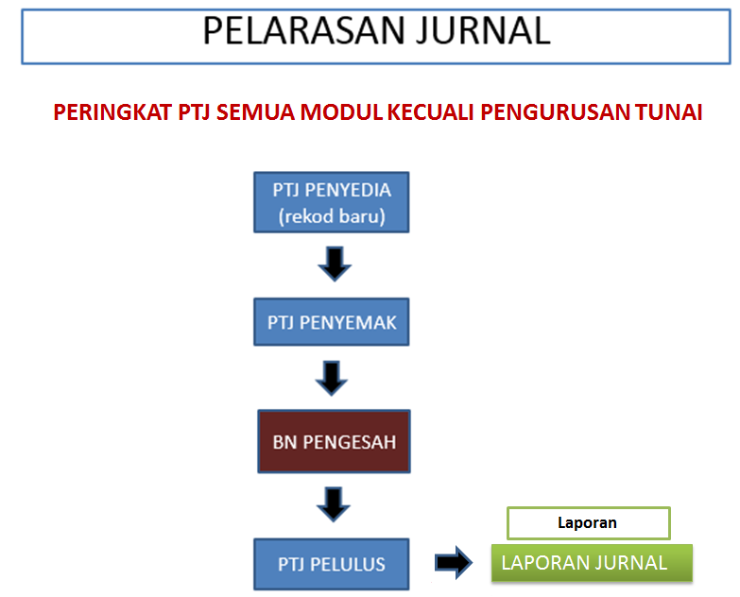

Slide 8
MODUL LEJAR AM
PELARASAN JURNAL PERINGKAT PTJ (INTER PTJ)
PTJ PENYEDIA (A)
PTJ PENYEMAK (A)
PTJ PENYEMAK (B)
LAPORAN JURNAL
PTJ PELULUS (A)
BN PENGESAH

Slide 9
MODUL LEJAR AM
PENUTUPAN HARIAN
BN
Proses Penutupan/Pembukaan Harian
Penutupan 1
Penutupan 2
Laporan
1. LAPORAN AUDIT LOG
2. LAPORAN IMBANGAN DUGA
3. LAPORAN IMBANGAN DUGA (TUNAI)
4. BUKU TUNAI HARIAN – BAYARAN
5. BUKU TUNAI HARIAN - TERIMAAN

Slide 10
MODUL LEJAR AM
PEMBUKAAN HARIAN
BN
Proses Penutupan/Pembukaan Harian
Proses Pembukaan Harian
Laporan
1. LAPORAN AUDIT LOG
2. LAPORAN IMBANGAN DUGA
3. LAPORAN IMBANGAN DUGA (TUNAI)
4. BUKU TUNAI HARIAN – BAYARAN
5. BUKU TUNAI HARIAN - TERIMAAN

Slide 11
MODUL LEJAR AM
PENUTUPAN BULANAN
BN
Proses Penutupan/Pembukaan Harian
Penutupan 1
Proses Penutupan Harian
Laporan
Penutupan 2
1. LAPORAN AUDIT LOG
2. LAPORAN IMBANGAN DUGA
3. LAPORAN IMBANGAN DUGA (TUNAI)
4. BUKU TUNAI HARIAN – BAYARAN
5. BUKU TUNAI HARIAN - TERIMAAN
Penutupan 1
Proses Penutupan Bulanan
Penutupan 2
Laporan
LAPORAN BULANAN
1. LAPORAN PENYATA KEWANGAN (AKRUAN DAN TUNAI)
2. LAPORAN TERPERINCI TRANSAKSI PENYATA KEWANGAN (AKRUAN DAN TUNAI)
3. LAPORAN ANALISIS PRESTASI KUTIPAN HASIL
4. LAPORAN BULANAN VOT PEMBANGUNAN
5. LAPORAN BULANAN VOT MENGURUS

Slide 12
MODUL LEJAR AM
PENUTUPAN INTERIM
BN
Proses Penutupan Interim
Pilih Bulan Perakaunan
Senarai Semak
Butang Penutupan
Laporan

Slide 13
MODUL LEJAR AM
CARIAN
BN
Carian
Pilihan Carian
Baucar Jurnal
Semakan Status Akaun
1. Jabatan
2. PTJ
3. Modul
4. Jenis Jurnal
5. No Rekod / Baucar Jurnal
6. Status Dokumen

Slide 14
MODUL LEJAR AM
PENUTUPAN TAHUN KEWANGAN
BN
Proses Penutupan Harian
Proses Penutupan Bulanan
Pengesahan Penutupan
Proses Penutupan Tahunan
Penutupan 1
Penutupan 2

Slide 15
MODUL LEJAR AM
MAKLUMAT AKRUAN
PROSES PENOLAKAN
BN
PENYEMAK
Semak Email Berkaitan Penolakan IDD Lejar AM (Integrasi Luar)
TOLAK
PROSES SEMAKAN DAN KELULUSAN
BN
PENYEMAK
BN
PELULUS

